Slide 1
مبانی فیزیولوژی ورزشی
گردآوری و تالیف :
دکتر سعید رستمی

Slide 2
متابولیسم عضله: انرژی برای فعالیت ورزشی
توانایی انجام کار، به وجود آوردن تغییر جهت و حفظ زندگی همگی به انرژی نیاز دارند
سلولهای بدن به منظور حفظ حیات و انجام کار، باید بطور مداوم انرژی شیمیایی داشته باشند.
آزاد شدن انرژی شیمیایی از طریق فرآیندهای متابولیسم نیرو را برای فعال سازی عضلات و تکمیل عملکردهای مورد نیاز سلولهای زنده فراهم می کند.

Slide 3
انرژی برای فعالیت ورزشی
کربوهیدرات ها، چربی ها و پروتئین هایی که ما می خوریم به صورت مستقیم برای انقباض عضلانی استفاده نمی شوند. بلکه، انرژی که مولکولهای این مواد غذایی را به هم متصل می کند باید به صورت شیمیایی آزاد شود و به شکل یک « فسفات پرانرژی» به نام آدنوزین تری فسفات(ATP ) ذخیره شود.
ترکیب شدن و جدا شدن این ترکیبات پرانرژی به وسیله پروتئین خاصی به نام آنزیم تسهیل می شود

Slide 4
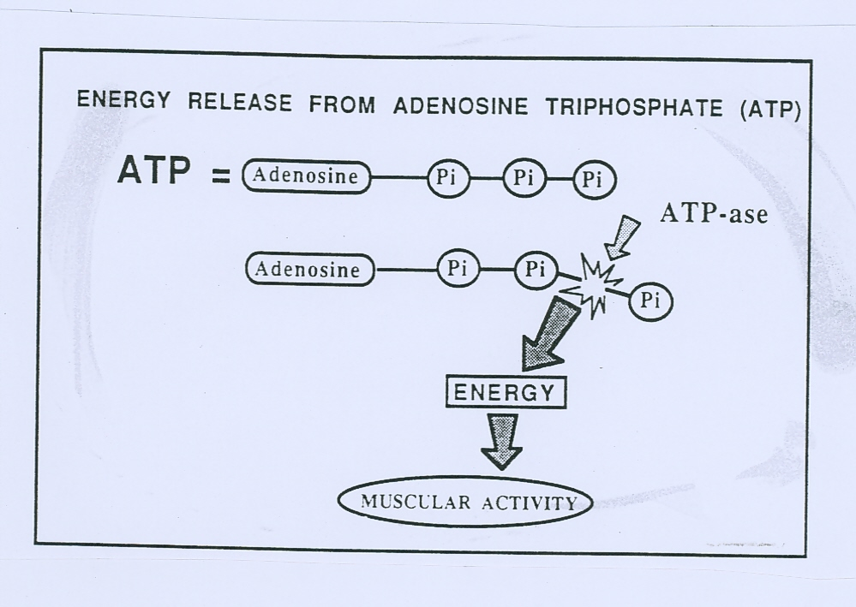
شکل 1-1 انرژی رها شده از ATP به وسیله فعال سازی آنزیم ATPase

Slide 5
متابولیسم هوازی و بی هوازی
واژه متابولیسم به مفهوم کل واکنش های شیمیایی است که در داخل بدن رخ می دهند
متابولیسم هوازی به یک سری از واکنشهای شیمیایی اشاره دارد که به تجزیه کامل کربوهیدراتها و چربیها به دی اکسید کربن، آب و انرژی در حضور اکسیژن منجر می شود ( این فرایند اکسیداسیون نامیده شده و در میتوکندری رخ می دهد)
متابولیسم بی هوازی به یک سری از واکنشهای شیمیایی اشاره دارد که به تجزیه نسبی کربوهیدرات به ترکیبات واسطه ای و مقدار اندکی انرژی بدون حضور اکسیژن منجر می شود.

Slide 6
سیستم ATP-PC
برای ذخیره شدن انرژی در درون سلولها مولکول فسفات پرانرژی دیگری به نام فسفوکراتین(Pcr)، مورد استفاده قرار می گیرد.
انرژی حاصل از Pcr نمی تواند مستقیماً برای انجام کار در سلولها استفاده شود، بلکه این انرژی برای بازسازی مولکول ATP مورد استفاده قرار می گیرد
هنگامی که از طریق جدا شدن گروه فسفات از ATP انرژی آزاد شد، از طریق شکستنPcr به کراتین(cr) و فسفات غیرآلی (Pi)که انرژی لازم برای تولید ATP را فراهم می کند، مولکول ATP می تواند بازسازی شود.

Slide 7
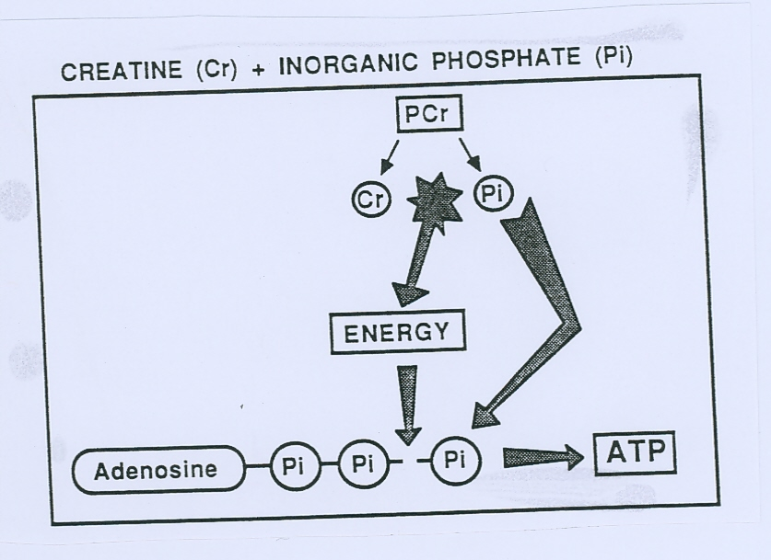
شکل 1-2: انرژی و فسفات غیرآلی (Pi) که از تجزیه کراتین فسفات به دست می آیند برای ترکیب شدن گروه فسفات سوم به آدنوزین دی فسفات مورد استفاده قرار می گیرند تا آدنوزین تری فسفات(ATP) تشکیل شود.

Slide 8
سیستم ATP-PC
ظرفیت حفظ سطح ATPبا استفاده از انرژی برگرفته از فسفوکراتین محدود است.
از آن جایی که ذخایر ATP و Pcr تنها می توانند انرژی مورد نیاز عضله را برای چند ثانیه هنگام یک فعالیت شدید حفظ نمایند، عضلات برای تولید ATP باید به فرایندهای دیگری متکی باشند.

Slide 9
سیستم گلیکولیز
گلیکولیز عبارت از تجزیه کربوهیدرات (نشاسته و قند) در غیاب اکسیژن است.
در این سیستم، گلیکوژن، قندی که درون سلول ذخیره شده است. از طریق عمل آنزیم های گلیکولیزی خاص شکسته می شود که منجر به تولید و تجمع اسیدلاکتیک و تولید انرژی به شکل ATP می شود.
تنها 3 مول ATP از تجزیه بی هوازی یک مول گلیکوژن (180 گرم) تولید می کند.

Slide 10
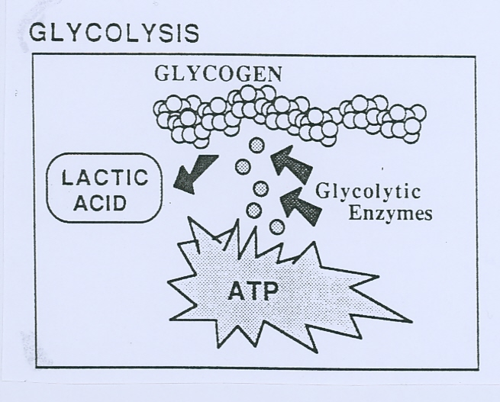
سیستم گلیکولیز

Slide 11
سیستم گلیکولیز
هر دوی سیستم های انرژی ATP-PC و گلیکولیز در تولید سریع ATP برای فعالیت عضلانی شدید نقش مهمی بازی می کنند.
از آن جایی که میزان مصرف انرژی تارهای عضله هنگام فعالیت ورزشی ممکن است 200 برابر بیشتر از حالت استراحت باشد، فراهم کردن کل انرژی مورد نیاز حتی با این دو روش تولید انرژی هم غیرممکن است. بنابراین، بدون وجود سیستم انرژی موثر دیگر، حداکثر مدت فعالیت ورزشی ممکن است تنها به چند دقیقه فعالیت محدود شود.

Slide 12
سیستم انرژی اکسیداتیو ( هوازی)
فرایند تجزیه مواد سوختی در حضور اکسیژن متابولیسم هوازی نامیده می شود
تولید بی هوازی ATP، بدون اکسیژن، کاملاً ناکارامد و ناکافی است. متعاقباً، متابولیسم هوازی روش اصلی تولید انرژی هنگام رویدادهای استقامتی است که فشار زیادی بر توانایی ورزشکار برای فراهم نمودن اکسیژن برای عضلات فعال وارد می کند.
مولکولهای کربوهیدرات، چربی و پروتئین سوختهای مورد نیاز برای راه اندازی این سیستم تولید ATP را فراهم می کنند.

Slide 13
تحویل اکسیژن
تحویل اکسیژن به سلولهای عضله عامل مهمی در حفظ ظرفیت بالای تولید انرژی هوازی است.
مقدار اکسیژن جذب شده توسط خون هنگام عبور آن از ریه ها مستقیماً با مقدار اکسیژن مورد استفاده برای متابولیسم اکسیداتیو متناسب است.
در مورد مقدار انرژی که می تواند به وسیله متابولیسم اکسیداتیو تولید شود هم محدودیت وجود دارد. در برابر افزایش نیازمندیهای انرژی، بدن به حد نهایی اکسیژن تحویلی می رسد(VO2Max).

Slide 14
برگشت به حالت اولیه از فعالیت ورزشی
از نظر تاریخی، واژه « وام اکسیژن»به مفهوم مصرف اکسیژن اضافی بالاتر از سطح استراحتی پس از فعالیت ورزشی است.
واژه وام O2 را برای اولین بار فیزیولوژیست انگلیسی A.V.Hill به کار برد و دلیل آن را چنین عنوان کرد که اکسیژن مصرفی اضافی ( بیشتر از سطح استراحت) پس از فعالیت ورزشی برای بازپرداخت کسر اکسیژنی که در آغاز فعالیت ورزشی رخ داده است استفاده می شود.

Slide 15
برگشت به حالت اولیه از فعالیت ورزشی
وام اکسیژن می تواند به دو بخش تقسیم شود:
بخش سریع بلافاصله پس از فعالیت ورزشی ( یعنی 2 تا 3 دقیقه بعد از فعالیت ورزشی) بخش آرام، که تا بیشتر از 30 دقیقه پس از فعالیت ورزشی ادامه دارد
توجیه منطقی برای دو مرحله وام اکسیژن بر مبنای این عقیده بود که بخش سریع وام اکسیژن نشان دهنده اکسیژنی است که برای بازسازی ATP و PC و جایگزینی ذخایر اکسیژن ( تقریباً 20 درصد وام اکسیژن) مورد نیاز است، در حالیکه بخش آهسته وام اکسیژن به تبدیل اکسیداتیو اسید لاکتیک به گلوکز در کبد ارتباط دارد( تقریباً 80 درصد وام اکسیژن).

Slide 16
برگشت به حالت اولیه از فعالیت ورزشی
در سالهای اخیر، واژه های جایگزین متعددی پیشنهاد شده اند. یکی از این واژه ها، EPOC است که مخفف « اکسیژن مصرفی اضافی پس از فعالیت ورزشی» است.
اگر EPOC منحصراً برای تبدیل اسیدلاکتیک به گلوکز مورد استفاده قرار نمی گیرد، چرا اکسیژن مصرفی پس از فعالیت ورزشی بالا باقی می ماند؟

Slide 17
عواملی که تصور می شود در « اکسیژن مصرفی اضافی پس از فعالیت ورزشی» دخالت داشته باشند عبارتند از :
بازسازی CP
دفع لاکتات
افزایش دمای بدن
بالا ماندن فعالیت قلب و گردش خون
افزایش هورمونها

Slide 18
پاسخ های متابولیکی به فعالیت ورزشی:
تاثیر مدت و شدت فعالیت ورزشی
فعالیت های ورزشی شدید کوتاه مدت که کمتر از 10 ثانیه طول می کشند به طور عمده برای تولید ATP از مسیر متابولیکی بی هوازی استفاده می کنند.
رویدادی مانند ماراتن برای فراهم کردن ATP مورد نیاز فعالیت به طور عمده از تولید هوازی ATP استفاده می کنند. با این حال، رویدادهایی که بیشتر از 10 تا 20 ثانیه و کمتر از 10 دقیقه به طول می انجامند عموماً ATP مورد نیاز انقباض عضلانی را از ترکیب هر دو مسیر هوازی و بی هوازی تولید می کنند

Slide 19
فعالیت ورزشی شدید، کوتاه مدت
اینکه آیا تولید ATP به طور عمده توسط سیستم ATP-PC تولید شود یا گلیکولیز، به طور عمده به طول مدت فعالیت بستگی دارد
انرژی لازم برای دویدن یک دوی سرعت 50 متر یا برای انجام یک حرکت مجزا در فوتبال به طور عمده از سیستم ATP-PC تامین می شود. در مقابل، انرژی لازم برای انجام یک دوی سرعت 400 متر (یعنی در حدود 55 ثانیه) در نتیجه ترکیبی از سیستم ATP-PC، گلیکولیز و متابولیسم هوازی است که گلیکولیز بخش عمده ATP را تولید می کند
باید خاطر نشان کرد که انتقال از سیستم ATP-PC به سوی افزایش وابستگی به گلیکولیز هنگام فعالیت ورزشی، یک تغییر ناگهانی نیست بلکه یک جابجایی تدریجی از یک مسیر به مسیر دیگر است.

Slide 20
فعالیت ورزشی بلند مدت
انرژی لازم برای انجام فعالیت ورزشی بلند مدت (یعنی بیشتر از 10 دقیقه) به طور عمده از متابولیسم هوازی تولید می شود. هنگام فعالیت ورزشی زیر بیشینه با مدت زمان متوسط یک حالت پایدار مصرف اکسیژن عموماً می تواند حفظ شود .

Slide 21
ساختار عضله اسکلتی
هر عضله اسکلتی توسط رشته های محکمی از بافت همبند که تاندون نامیده می شوند به یک استخوان متصل شده است
هرعضله متشکل از دسته هایی از ساختارهای کوچکتر است که فاسیکول نامیده می شوند
غشاء سلولی تار عضله، سارکولما، لوله هایی به نام توبولهای عرضی یا توبولهایT دارد، که از سطح سلول شروع می شوند و به عمق درونی تار عضله می روند. باید خاطر نشان سازیم که دیواره توبولهایT از خارج تار عضله به داخل سارکولما امتداد می یابد.

Slide 22
ساختار عضله اسکلتی
داخل هر تار عضله از واحدهای کوچکتری به نام میوفیبریل (تارچه) پر شده است
این تارچه ها به وسیله پوریه حفره مانند گسترده به نام رتیکولوم سارکوپلاسمیک، که حاوی مقدار زیادی کلسیم است، احاطه شده است. در داخل هر تارچه، در واقع با ساختارهای عضلانی کوچکتر فیلامانهای عضله پر شده است.
در سطح این تارهای عضله است که انقباض عضله رخ می دهد

Slide 23
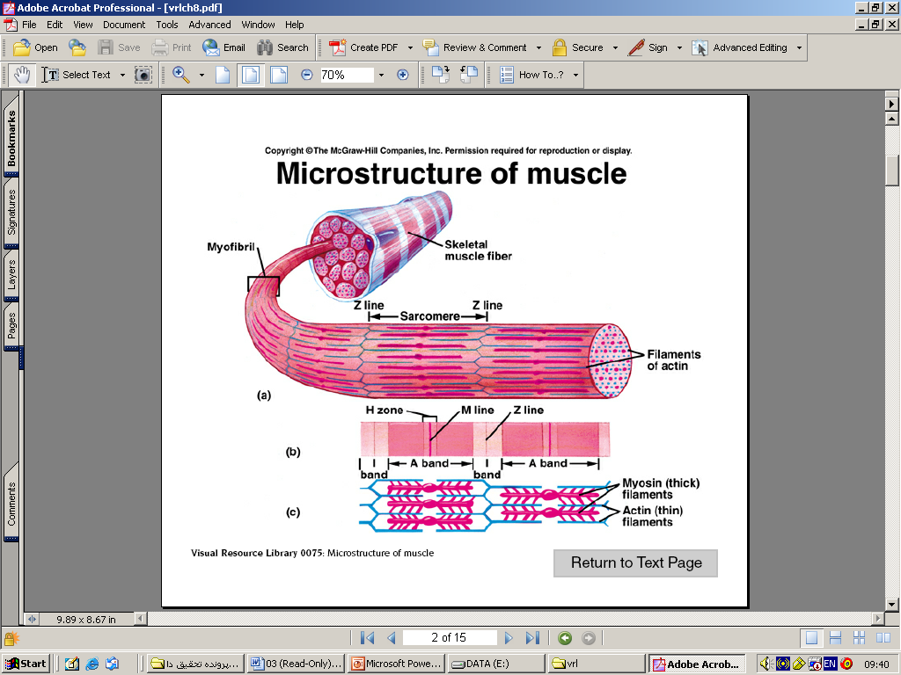

Slide 24
انقباض عضله اسکلتی
برای شناخت فرایند انقباض عضله، نگاه دقیق تری به ساختار داخلی تارچه ( میوفیبریل) ضروری است.
در هر تارچه دو نوع فیلامان وجود دارد: ضخیم و نازک.
. فیلامان ضخیم از پروتئین میوزین تشکیل شده است، پروتئین بزرگی که شکل آن تا حدودی مانند چوب گلف با یک تنه دراز و یک سر کروی است
فیلامان نازک از دو رشته کروی شکل پروتئین آکتین [تشکیل شده است. این دو رشته همانند دو رشته تسبیح به دور یکدیگر تاب می خورند. دو پروتئین دیگر، یک ساختار نازک بلند به نام تروپومیوزین و یک ساختار کوچکتر به نام تروپونین هم بخشی از فیلامان نازک هستند

Slide 25
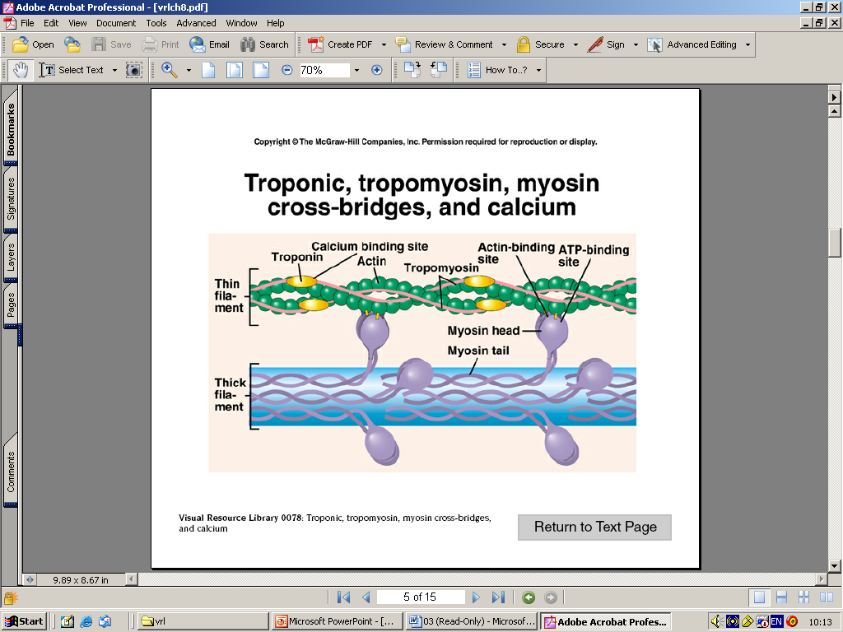

Slide 26
انواع تارهای عضله اسکلتی
عضلات اسکلتی در سطح تار عضله به شکل و تخصص عمل یافته اند
برخی تارهای عضله (تارهای تند انقباض) قادر به تولید حرکات سریع اما کوتاه مدت هستند در حالیکه تارهای دیگر ( کند انقباض) می تواند حرکات مداوم اما با سرعت آهسته تری را تولید کنند.
تارهای تند انقباض برای انجام فعالیتهای انفجاری همانند دوهای سرعت تخصص عمل یافته اند نرونهای حرکتی با سرعت هدایت خیلی بالا تحریک می شوند و دارای شبکه سارکوپلاسمی توسعه یافته ای هستند
تارهای عضلانی فعال تند انقباض انرژی (ATP) را سریعتر از مقداری که می تواند جایگزین آن شود مصرف می کنند

Slide 27
تارهای عضلانی کند انقباض
در مقابل، تارهای عضلانی کند انقباض برای فعالیتهای بلند مدت تخصص یافته اند
آنها دارای تعداد زیادی میتوکندری هستند وآنها مقادیر مناسبی از آنزیمهای مورد نیاز متابولیسم هوازی را دارند

Slide 28
نوع تار و عملکرد ورزشی
یکی از عوامل بیولوژیکی که احتمالاً در عملکرد ورزشی نقش دارد ترکیب تار عضله است
مطالعات زیادی نشان داده اند که ورزشکاران استقامتی ورزیده دارای نسبت بالایی از تارهای نوعI هستند، در حالیکه ورزشکاران درگیر در رویدادهای سرعتی کوتاه مدت دارای نسبت بالایی از تارهای نوعII هستند
در واقع، تحقیقات نشان داده اند که نسبت تارهای نوعII یا نسبت تارهای نوعII به نوعI با عملکرد ورزشی با شدت بالا ارتباط مثبت دارد.
بالعکس، نسبت بالای تارهای نوعI با عملکرد برتر در دویدن 10 کیلومتر و یک آزمون دوچرخه سواری یک ساعته ارتباط داشته است

Slide 29
نوع تار و عملکرد ورزشی
آیا وجود یک نوع غالب تار عضله در ورزشکاران زبده را به دلیل تمرینات آنها است و یا آنها با این نوع ترکیب تار عضله متولد شده اند؟
که ترکیب نوع تار عضله انسان غالباً به طور ژنتیکی تعیین می شود. بدون شک، مطالعه های متعددی گزارش کرده اند که تمرینات سرعتی، مقاومتی و استقامتی می توانند منجر به تغییر شکل نوع تار شوند. به ویژه تغییر تارهای نوعIIb بهIIa، و بنابراین، یک جابجایی کوچک در ترکیب نوع تار عضله از وضعیت ژنتیکی پایه امکان پذیر است

Slide 30
تاثیر تمرین ورزشی بر عضله اسکلتی
اغلب مطالعات دریافته اند که ذخایر فسفاژن های پر انرژی در عضله اسکلتی در حال استراحت از طریق انواع مختلف تمرین تحت تغییری پیدا نکرده است. در مقابل، تمرینات استقامتی، مقاومتی و سرعتی به افزایش قابل توجهی در مقدار استراحتی گلیکوژن عضله منجر می شوند
مطالعات مقطعی نشان داده اند که ورزشکاران استقامتی تمرین کرده در مقایسه با آزمودنی های کنترل تمرین نکرده معمولاً دارای فعالیت هوازی بالاتر و فعالیت آنزیمی گلیکولیزی مشابه یا پایین تری هستند. ورزشکاران استقامتی تمرین کرده در مقایسه با افراد تمرین نکرده افزایش قابل توجهی را در تعداد مویرگها در تارهای نوعI ،IIa وIIb نشان داده اند

Slide 31
تاثیر تمرین ورزشی بر عضله اسکلتی
افزایش در فعالیت آنزیمی هوازی در تارهای نوعI و یاII هم به دستورالعمل تمرین بستگی دارد و احتمالاً الگوی بکارگیری تار عضله را نشان می دهد.
تمرین تداومی با شدت متوسط افزایش فعالیت آنزیم های هوازی را در تارهای نوعI (در حدود 30 درصد) تسهیل می کند
مطالعات مقطعی گزارش نموده اند که ورزشکاران سرعتی تمرین کرده ظرفیت گلیکولیزی بالاتری را نشان می دهند

Slide 33
انقباض عضله اسکلتی
برای شناخت فرایند انقباض عضله، نگاه دقیق تری به ساختار داخلی تارچه ( میوفیبریل) ضروری است.
در هر تارچه دو نوع فیلامان وجود دارد: ضخیم و نازک.
. فیلامان ضخیم از پروتئین میوزین تشکیل شده است، پروتئین بزرگی که شکل آن تا حدودی مانند چوب گلف با یک تنه دراز و یک سر کروی است
فیلامان نازک از دو رشته کروی شکل پروتئین آکتین [تشکیل شده است. این دو رشته همانند دو رشته تسبیح به دور یکدیگر تاب می خورند. دو پروتئین دیگر، یک ساختار نازک بلند به نام تروپومیوزین و یک ساختار کوچکتر به نام تروپونین هم بخشی از فیلامان نازک هستند

Slide 35
انواع تارهای عضله اسکلتی
عضلات اسکلتی در سطح تار عضله به شکل و تخصص عمل یافته اند
برخی تارهای عضله (تارهای تند انقباض) قادر به تولید حرکات سریع اما کوتاه مدت هستند در حالیکه تارهای دیگر ( کند انقباض) می تواند حرکات مداوم اما با سرعت آهسته تری را تولید کنند.
تارهای تند انقباض برای انجام فعالیتهای انفجاری همانند دوهای سرعت تخصص عمل یافته اند نرونهای حرکتی با سرعت هدایت خیلی بالا تحریک می شوند و دارای شبکه سارکوپلاسمی توسعه یافته ای هستند
تارهای عضلانی فعال تند انقباض انرژی (ATP) را سریعتر از مقداری که می تواند جایگزین آن شود مصرف می کنند

Slide 36
تارهای عضلانی کند انقباض
در مقابل، تارهای عضلانی کند انقباض برای فعالیتهای بلند مدت تخصص یافته اند
آنها دارای تعداد زیادی میتوکندری هستند وآنها مقادیر مناسبی از آنزیمهای مورد نیاز متابولیسم هوازی را دارند

Slide 37
نوع تار و عملکرد ورزشی
یکی از عوامل بیولوژیکی که احتمالاً در عملکرد ورزشی نقش دارد ترکیب تار عضله است
مطالعات زیادی نشان داده اند که ورزشکاران استقامتی ورزیده دارای نسبت بالایی از تارهای نوعI هستند، در حالیکه ورزشکاران درگیر در رویدادهای سرعتی کوتاه مدت دارای نسبت بالایی از تارهای نوعII هستند
در واقع، تحقیقات نشان داده اند که نسبت تارهای نوعII یا نسبت تارهای نوعII به نوعI با عملکرد ورزشی با شدت بالا ارتباط مثبت دارد.
بالعکس، نسبت بالای تارهای نوعI با عملکرد برتر در دویدن 10 کیلومتر و یک آزمون دوچرخه سواری یک ساعته ارتباط داشته است

Slide 38
نوع تار و عملکرد ورزشی
آیا وجود یک نوع غالب تار عضله در ورزشکاران زبده را به دلیل تمرینات آنها است و یا آنها با این نوع ترکیب تار عضله متولد شده اند؟
که ترکیب نوع تار عضله انسان غالباً به طور ژنتیکی تعیین می شود. بدون شک، مطالعه های متعددی گزارش کرده اند که تمرینات سرعتی، مقاومتی و استقامتی می توانند منجر به تغییر شکل نوع تار شوند. به ویژه تغییر تارهای نوعIIb بهIIa، و بنابراین، یک جابجایی کوچک در ترکیب نوع تار عضله از وضعیت ژنتیکی پایه امکان پذیر است

Slide 39
تاثیر تمرین ورزشی بر عضله اسکلتی
اغلب مطالعات دریافته اند که ذخایر فسفاژن های پر انرژی در عضله اسکلتی در حال استراحت از طریق انواع مختلف تمرین تحت تغییری پیدا نکرده است. در مقابل، تمرینات استقامتی، مقاومتی و سرعتی به افزایش قابل توجهی در مقدار استراحتی گلیکوژن عضله منجر می شوند
مطالعات مقطعی نشان داده اند که ورزشکاران استقامتی تمرین کرده در مقایسه با آزمودنی های کنترل تمرین نکرده معمولاً دارای فعالیت هوازی بالاتر و فعالیت آنزیمی گلیکولیزی مشابه یا پایین تری هستند. ورزشکاران استقامتی تمرین کرده در مقایسه با افراد تمرین نکرده افزایش قابل توجهی را در تعداد مویرگها در تارهای نوعI ،IIa وIIb نشان داده اند

Slide 40
تاثیر تمرین ورزشی بر عضله اسکلتی
افزایش در فعالیت آنزیمی هوازی در تارهای نوعI و یاII هم به دستورالعمل تمرین بستگی دارد و احتمالاً الگوی بکارگیری تار عضله را نشان می دهد.
تمرین تداومی با شدت متوسط افزایش فعالیت آنزیم های هوازی را در تارهای نوعI (در حدود 30 درصد) تسهیل می کند
مطالعات مقطعی گزارش نموده اند که ورزشکاران سرعتی تمرین کرده ظرفیت گلیکولیزی بالاتری را نشان می دهند

Slide 41
قلب
قلب بخشی از سیستم قلبی عروقی است: cardio به معنای قلب وvascular به معنی شبکه گردشی عروق خونی است
هنگام فعالیت ورزشی، نقش سیستم قلبی عروقی بسیار مهم است، در واقع کارایی این سیستم می تواند به تعیین مقدار اکسیژنی که به سلولها برسد کمک می کند.

Slide 42
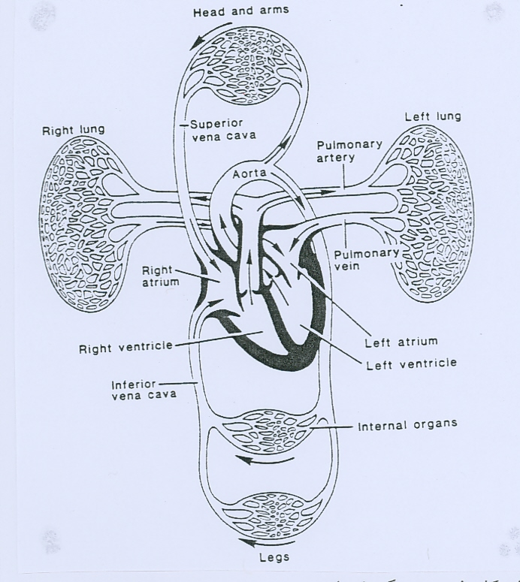
نمای کلی از سیستم گردش خون

Slide 43
ساختار قلب
قلب از چهار حفره تشکیل شده است. دو حفره بالایی دهلیزو دو حفره پایینی بطن هستند.
نزدیکی زیاد قلب به ریه ها بدین معنی است که سمت راست قلب در مقایسه با سمت چپ قلب کار خیلی اندکی انجام می دهد. این موضوع در اندازه و شکل قلب نشان داده شده است، طوری که سمت چپ قلب بزرگتر است.
قلب توسط پوششی به نام پری کاردیوم احاطه شده است و در مایع پریکاردیال درون پریکاردیوم شناور است. از آن جاییکه قلب به طور مداوم حرکت می کند، این مایع برای کاهش آثار اصطکاک روی دیواره قلب مورد نیاز است.

Slide 44
دیواره قلب از سه لایه متفاوت تشکیل شده است:
لایه داخلی آندوکاردیوم
میوکاردیوم، لایه میانی از بافت عضله قلبی تشکیل شده است. سلولهای قلبی دارای یک هسته و حاوی تعداد زیادی میتوکندری می باشند. این موضوع به این دلیل است که سلولهای قلبی برای اجتناب از خستگی به فراهمی مطلوبATP نیاز دارند. بر خلاف سلولهای عضله اسکلتی، سلولهای عضله قلبی به وسیله صفحات اینتر کاله به یکدیگر متصل هستند. این اتصالات اجازه می دهد هنگامی که قلب تحریک شد یک موج هماهنگی از انقباض در عضله قلبی به وقوع بپیوندد.
اپی کاردیوم لایه خارجی قلب

Slide 45
سرخرگ ها و سیاهرگ های قلب
وریدهای اجوف فوقانی و تحتانی خون بدون اکسیژن را به دهلیز راست می آورند و چهار سیاهرگ ریوی خون اکسیژن دار شده را از ریه ها به دهلیز چپ وارد می کنند
سرخرگ ریوی خون بدون اکسیژن را از بطن راست به سوی ریه ها حمل می کند و آئورت، خون اکسیژن دار را از بطن چپ به سراسر بدن حمل می کند.
خود قلب به فراهمی مطلوب خون نیاز دارد و سرخرگ کرونری که شاخه ای از آئورت است، از طریق یک شبکه مویرگی گسترده خون اکسیژن دار را به قلب توزیع می کند. خون بدون اکسیژن به وسیله سیاهرگهای قلب مستقیماً به درون دهلیز راست از طریق سینوس کرونری باز می گردد.

Slide 46
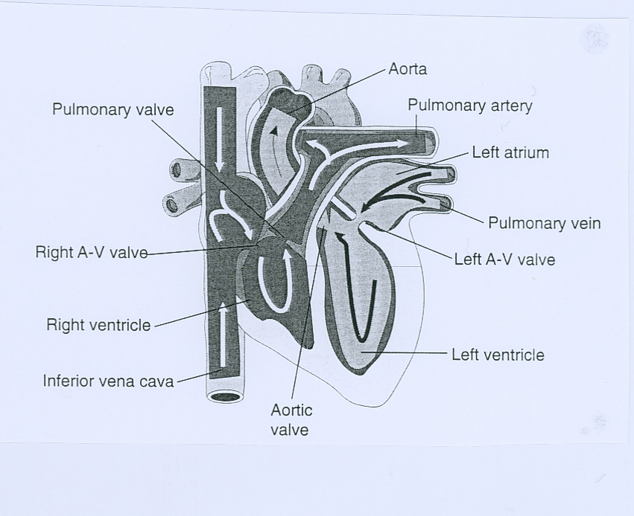
سیاهرگ ها و سرخرگ های ورودی و خروجی به قلب

Slide 47
حفره های قلب
دو پمپ قلب به وسیله یک دیواره عضلانی به نام سپتوم از یکدیگر جدا شده اند، هر پمپ دارای یک دهلیز و یک بطن است
دیواره بطن راست معمولاً فشاری در حدود 25 میلی متر جیوه را اعمال می کند، در حالیکه بطن چپ در حالت استراحت فشاری در حدود 120 میلی متر جیوه را اعمال می کند
. این تفاوت بدین خاطر است که بطن راست تنها خون را به ریه ها پمپ می کند، اما بطن چپ برای حمل خون به گردش خون سیستمیک ( بزرگ) نیاز به فراهم کردن نیروی کافی دارد.

Slide 48
دریچه های قلب
جریان خون از میان قلب باید طوری تنظیم شود که خون تنها در یک جهت جریان داشته باشد.
چهار دریچه در درون قلب به کنترل جریان خون قلب کمک می کنند، دو تا از این دریچه ها دهلیزها را از بطن ها جدا می کنند. این دریچه ها تنها به صورت یک طرفه باز می شوند و هنگامی که کاملاً بسته هستند از برگشت خون جلوگیری می کنند
دریچه های بین دهلیزها و بطن ها که مجموعاً آنها به دریچه های دهلیزی بطنی گفته می شود شامل دریچه بین دهلیز راست و بطن راست، دریچه سه لتی و دریچه بین دهلیز چپ و بطن چپ دریچه دولتی(میترال) است. این دریچه ها به وسیله بافت همبند ضخیمی به نام طنابهای وتری بسته نگه داشته می شوند. طنابهای وتری به عضلات پاپیلار متصل هستند، که آن عضلات هم به دیواره بطن اتصال دارند.

Slide 49
دریچه های قلب
  دریچه آئورتی بین بطن چپ و آئورت قرار دارد و دریچه ریوی بین بطن راست و سرخرگ ریوی قرار دارد. به طور کلی به این دو دریچه دریچه های نیمه هلالی گفته می شود.
  هنگامی که بطن ها در حالت استراحت قرار دارند، برگشت خون مهار می شود چرا که دریچه های نیمه هلالی نیز همانند دریچه های دهلیزی بطنی، تنها در یک جهت عمل می کنند.

Slide 50
جریان خون و سیکل قلبی
خونی که اکسیژن آن برداشته شده است از طریق ورید اجوف فوقانی و تحتانی به درون دهلیز راست جریان پیدا کرده و آن را پر می کند
در همین زمان، خون اکسیژن دار از طریق سیاهرگ های ریوی از ریه ها وارد دهلیز چپ می شود
هنگامی که بطن های چپ و راست در حالت استراحت هستند خون از دهلیزها به داخل آنها جریان دارد. دهلیزها منقبض می شوند تا اینکه بطن ها کاملاً از خون پر شوند.
سپس بطن ها منقبض می شوند ( هنگامی که بطن ها منقبض شدند دریچه های دهلیزی بطنی برای جلوگیری از برگشت جریان خون به دهلیزها بسته می شوند)
خون با فشار از طریق دریچه های نیمه هلالی به داخل سرخرگ ریوی و آئورت وارد می شود

Slide 51
فرایند سیکل قلبی
در حالت استراحت در حدود 8/0 ثانیه طول می کشد. سیکل قلبی شامل انقباض و انبساط منظم عضله قلبی است
مرحله انقباض سیستول نامیده می شود و در حالت استراحت حدود 3/0 ثانیه زمان می برد، مرحله استراحت ( دیاستول) در حالت استراحت تقریباً 5/0 ثانیه طول می کشد.
توجه: این دو واژه معمولاً برای اشاره به مراحل انقباض و انبساط بطن ها مورد استفاده قرار می گیرند.

Slide 52
سیستم هدایت قلبی
پمپ عضلانی قلب نیاز به تحریکی دارد تا در آن انقباض ایجاد کندبر خلاف عضله اسکلتی، عضله قلبی نیاز به ایجاد یک انقباض موج مانند دارد طوری که دهلیزها قبل از بطن ها منقبض شوند.
موج انقباض از طریق یک گروه تخصص یافته در دیواره دهلیز راست، که گره سینوسی دهلیزی(SA) یا آغازگر ضربان قلبنامیده می شود شروع می شود.
گره سینوسی دهلیزی از طریق سیستم عصبی خودکار تنظیم می شود ). ایمپالس عصبی همانند یک «موج مکزیکی» در میان بافت عضله قلبی پخش می شود، چرا که همه تارهای عضله به یکدیگر اتصال دارند.

Slide 53
سیستم هدایت قلبی
این ایمپالس، سپس از طریق قسمت انتهایی قلب (apex) در بطن ها پخش می شود. این کار از طریق یک گره ثانویه که در دیواره دهلیزی بطنی قرار دارد و گره دهلیزی بطنی(AV) نام دارد حاصل می شود
این ایمپالس از دهلیز به سوی گرهAV حرکت می کند و سپس به سوی دسته ای از بافت عصبی تخصص یافته در سپتوم (دسته های هیس) حرکت می کند
ایمپالس عصبی به سمت نوک قلب، جایی که تارهای تخصص یافته به دسته های کوچکتری به نام تارهای پورکینژه تقسیم می شوند حرکت می نماید.
تارهای پورکینژه به سمت بالا و در بین بطن ها توسعه یافته اند، و باعث می شوند بطن ها منقبض شوند و خون را به بیرون از قلب پمپ نمایند

Slide 54
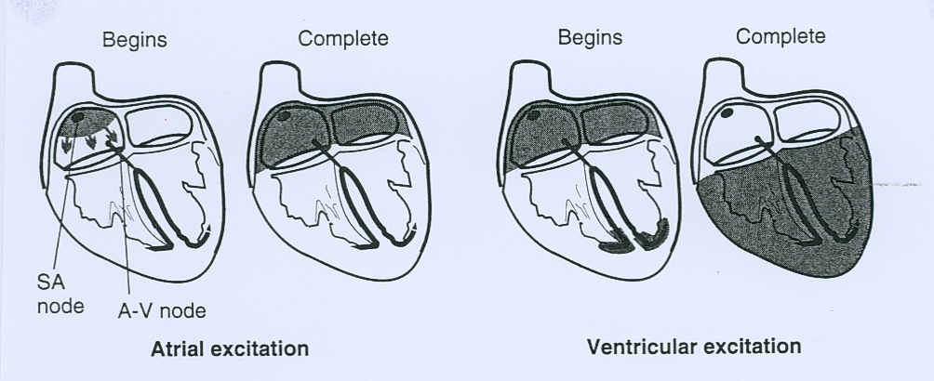
انقباض در سلولهای انقباضی در دهلیز راست شروع می شود و به سوی دهلیز چپ منتشر می شود. سمت چپ شروع و خاتمه مراحل انقباض دهلیزی، و سمت راست انقباض بطنی را مشاهده می کنید.

Slide 55
برون ده قلبی
مقدار خونی که قلب در هر دقیقه پمپ می کند برون ده قلبی(Q) نامیده می شود. برون ده قلبی حاصل حجم ضربه ای× ضربان قلب است.
Q= SV×HR
ضربان قلب(HR) تعداد ضربان قلب در یک دقیقه است و حجم ضربه ای(SV) مقدار خونی است که توسط بطن در هر انقباض به بیرون فرستاده می شود.

Slide 56
حجم ضربه ای می تواند بسته به عوامل زیر متفاوت باشد:
چه مقدار خون به قلب برگشته است (بازگشت وریدی).
بطن ها چه مقداری کشش پیدا کرده اند (به خاطر داشته باشید که بافت عضله انعطاف پذیر است)
انقباض پذیری بطن ها
فشار سرخرگ های اصلی که از قلب منشاء می گیرند.

Slide 57
کنترل ضربان قلب
عوامل عصبی
عوامل هومورال عوامل خارجی
عوامل داخلی
از میان عوامل فوق، کنترل عصبی مهمترین مکانیسم کنترلی است.

Slide 58
اجزاء تشکیل دهنده خون
برآورده شده است که خون در حدود 8 درصد کل وزن بدن است. خون از سلولهای خونی و پلاکت های شناور در پلاسما تشکیل شده است.
پلاسما 55 درصد حجم خون را تشکیل می دهد. در حدود 90 درصد پلاسما آب است. مواد زیر می توانند به صورت محلول در پلاسما یافت شوند:
  نمک
  گلوکز و اسیدهای چرب
  پروتئین های خون
  فرآورده های زائد متابولیکی
  آنزیم ها
  هورمون ها
  گازهایی مانند اکسیژن و دی اکسید کربن

Slide 59
جریان خون و فشار خون
فشار خون معادل با جریان خون× مقاومت است. این مقاومت به دلیل اصطکاک بین خون و دیواره عروق به وجود می آید.
هنگام انقباض بطنی ( سیستول) فشار خون در حالت استراحت برای یک فرد بالغ جوان در حدود mmHg 120 و هنگام استراحت بطنی ( دیاستول) این فشار تا حدود mmHg 80 کاهش می یابد.
هنگامی که خون در شریانهای بزرگ جریان دارد فشار کاملاً بالایی دارد چرا که حفره بزرگ شریانها مقاومت کمی را در مقابل جریان خون ایجاد می کند.
همچنانکه خون به سوی سیستم وریدی باز می گردد فشار خون بازهم به کاهش خود ادامه می دهد، و هنگامی که خون وارد دهلیز راست می شود تقریباً به صفر می رسد.

Slide 60
اثرات فعالیت ورزشی بر فشار خون و حجم خون
فشار خون سیستولی هنگام فعالیت ورزشی تمایل به افزایش دارد. اتساع عروقی که در عضلات اسکلتی به دلیل کاهش مقاومت رخ می دهد، باعث کاهش فشار خون می شود اما برون ده قلبی به طور قابل توجهی افزایش می یابد واین اثر اتساع عروقی را از بین می برد.
هنگام فعالیت ورزشی تغییر اندکی در فشار دیاستولی وجود دارد، فشار دیاستولی تنها هنگام کار ایزومتریک به دلیل مقاومتی که به دلیل انقباض عضله در مقابل جریان خون ایجاد می شود، افزایش می یابد.
حجم خون می تواند هنگام فعالیت ورزشی تغییر کند، اما اینکه آیا حجم خون افزایش یابد یا کاهش یابد بستگی به نوع فعالیت و آمادگی جسمانی فرد دارد.

Slide 61
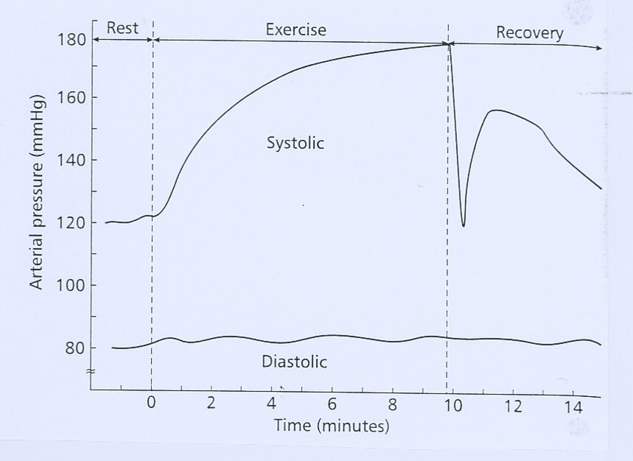
فشار خون سیستولی و دیاستولی هنگام فعالیت ورزشی و برگشت به حالت اولیه.

Slide 62
مقدمه
برای زنده ماندن، ما به طور مداوم به اکسیژن نیاز داریمما نیاز داریم به طور مداوم اکسیژن را از هوا بگیریم و دی اکسید کربن را به هوا تحویل دهیم. این فرایند تبادل هوا تنفس نامیده می شود.
تنفس شامل همه فرایندهای زیر است:
حرکت فیزیکی هوا به داخل و به خارج ریه ها- تهویه
تبادل گازی که بین ریه ها و خون رخ می دهد- تنفس خارجی
انتقال گازها در خون
تبادل گاز بین خون و سلولها ، که تنفس داخلی نامیده می شود.

Slide 63
هوایی که از اتمسفر گرفته می شود قبل از اینکه به جریان خون برسد ساختارهای متعددی را پشت سر می گذارد
بینی
گلو
حنجره
نای
نایژه
نایژک ها
حبابچه

Slide 64
تهویه ریوی
حرکت هوا به داخل و خارج ریه ها تهویه ریوینام دارد. فرو بردن هوا به درون ریه ها دم و حرکت هوا به خارج از ریه ها بازدم نام دارد.
هوایی که در هر دقیقه حرکت می کند(تهویه دقیقه ای، VE)، بسته به مقدار کاری که انجام می شود متفاوت است.
در حالت استراحت میانگین میزان تنفس 12 تا 15 بار در دقیقه است و میانگین مقدار هوایی که در هر تنفس فرو می بریم یا بیرون می فرستیم ( حجم جاری 5/0 لیتر است، که یک تهویه دقیقه ای 6 تا 5/7 لیتر را به ما می دهد.
حجم جاری× تعداد تنفس = VE
لیتر6= 5/0× 12= VE در حالت استراحت

Slide 65
تهویه ریوی
هنگام فعالیت ورزشی شدید افزایش حجم هوای تنفسی بطور قابل توجهی تا حدود 80/0 لیتر در بین ورزشکاران مرد غیرعادی نیست. این افزایش از طریق افزایش سرعت و عمق تنفس بدست می آید.
برای مثال:
حجم جاری× تعداد تنفس= VE
لیتر 5/157 = 5/3 × 45 =

Slide 66
مکانیک تنفس
برای اینکه هوا به درون ریه ها حرکت کند، فشار هوای درون ریه ها باید پایین تر از فشار اتمسفر (جو) باشد. اختلاف فشار بیشتر، باعث حرکت سریعتر هوا به درون ریه ها خواهد شد.
از طریق تغییر حجم قفسه سینه، می توانید فشار هوای درون ریه ها را تغییر دهید. کاهش حجم باعث افزایش فشار درون حبابچه خواهد شد؛ افزایش حجم باعث کاهش فشار درون حبابچه خواهد شد.

Slide 67
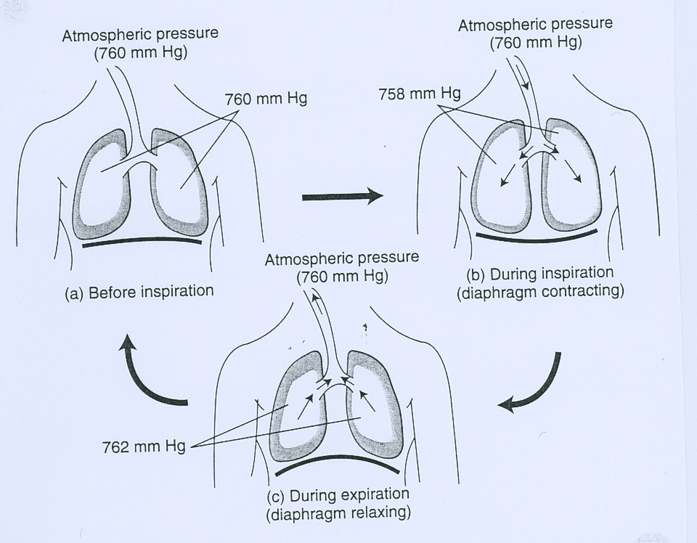
فرایند دم و بازدم

Slide 68
دم
هنگام دم، کاهش فشار سینه تا حدودی از طریق انقباض دیافراگم به دست می آید. معمولاً شکل گنبدی عضله دیافراگم هنگام انقباض صاف می شود، و حجم قفسه سینه را افزایش می دهد. در همان زمان عضلات بین دنده ای خارجی منقبض می شوند، دنده ها را به طرف بالا و بیرون می کشند و به افزایش حجم قفسه سینه کمک می کنند.
هنگام فعالیت ورزشی سه عضله تنفسی دیگر هم در افزایش سرعت و عمق تنفس درگیر هستند، عضله جناغی چنبری پستانی جناغ را بلند می کند و عضلات نردبانی و سینه ای بزرگ هر دو به بلند شدن بیشتر دنده ها کمک می کنند.

Slide 69
بازدم
هنگام تنفس عادی بازدم عملی پاسیو است. دیافراگم و عضلات بین دنده ای داخلی در حالت استراحت قرار می گیرند، حجم قفسه سینه را کاهش می دهند و بافت ریه ها به وضعیت طبیعی اولیه خود برمی گردد. این کار فشار درون حبابچه ها را افزایش می دهد طوری که از فشار اتمسفر بیشتر می شود و هوا را به بیرون از ریه ها می فرستد.
هنگام فعالیت ورزشی بازدم عملی فعال می شود طوری که هوا باید با قدرت و سرعت و به طور موثری به بیرون از ریه ها فرستاده شود. عضلات بین دنده ای داخلی به کشش دنده ها به طرف پایین و داخل کمک می کنند و انقباض عضلات شکمی، به برگشت دیافراگم به طرف عقب و بالا کمک می کند- برآیند خالص این نیروها، کاهش حجم قفسه سینه است

Slide 70
حجم های ریه
حجم جاری :5/0(500)مقدار هوایی که در یک بار تنفس به داخل ریه ها فرو برده می شود و یا از آن ها خارج می شود.
حجم ذخیره دمی :1/3 (3100)مقدار هوایی که می توان با یک دم عمیق علاوه بر حجم جاری وارد ریه ها کرد.
حجم ذخیره بازدمی :2/1 (1200)مقدار هوایی که می توان با یک بازدم نیرومند علاوه بر بازدم عادی از ریه ها خارج کرد.
ظرفیت حیاتی :8/4 (4800)حداکثر مقدار هوایی که می توان پس از یک تنفس عمیق تا حد امکان به بیرون فرستاد.
حجم باقیمانده :2/1(1200)حتی پس از حداکثر بازدم، همیشه مقداری هوا برای جلوگیری از کولاپس در داخل ریه ها باقی می ماند.
کل ظرفیت ریه :6(6000)ظرفیت حیاتی+ حجم باقیمانده

Slide 71
حجم ریه ها
حجم ریه ها با توجه به سن، جنس، ساختار بدنی و آمادگی هوازی متفاوت است- اما، همانطور که قبلاً گفتیم، در بیشتر موارد تهویه ریوی عامل محدود کننده عملکرد ورزشی نیست.
به طور خلاصه:
ظرفیت حیاتی = حجم جاری + ذخیره دمی + ذخیره بازدمی
کل ظرفیت ریه = حجم باقیمانده + ظرفیت حیاتی

Slide 72
انتقال گازهای تنفسی
اکسیژن به درون مویرگها، جایی که 3 درصد آن به صورت محلول در پلاسما و 97 درصد به صورت ترکیب با هموگلوبین به شکل اکسی هموگلوبین وجود دارد، انتشار پیدا می کند
هموگلوبین، هنگامی که به طور کامل اشباع باشد، می تواند چهار مولکول اکسیژن را حمل کند و این موضوع در سطح دریا جایی که گرادیان فشار بین حبابچه و خون بالا است به راحتی رخ می دهد. در بافتها، اکسیژن از هموگلوبین جدا می شود چرا که فشار اکسیژن در بافت نسبتاً پایین است.

Slide 73
کنترل تنفس
دو عامل در کنترل تنفس دخالت دارد :
کنترل عصبی : مرکز تنفسی در بصل النخاع مغز تنفس را کنترل می کند. این مرکز از دو ناحیه اصلی تشکیل شده است.
مرکز دمی مسئول چرخه منظم دم و بازدم است.
مرکز بازدمی هنگام تهویه عادی غیرفعال است. هنگامی که سرعت و عمق تنفس افزایش یابد ( که از طریق کشش گیرنده های موجود در ریه ها تشخیص داده می شود) مرکز بازدمی، مرکز دمی را مهار می کند و عضلات بازدمی را تحریک می کند.
در بیشتر اوقات تنظیم عصبی تنفس غیرارادی است. مرکز تنفسی ایمپالس های عصبی را از طریق عصب فرنیک و اعصاب بین دنده ای به عضلات تنفسی ارسال می کند. این عضلات برای دوره کوتاهی تحریک می شوند و باعث عمل دم می شوند، سپس، هنگامی که تحریک قطع شد، بازدم رخ می دهد.

Slide 74
مرکز تنفسی عمدتاً به تغییرات شیمیایی و دمای خون پاسخ می دهد
مهمترین عامل افزایش یون هیدروژن در خون (کاهشPH خون) است، که هنگام افزایش مقدار دی اکسید کربن تولید شده توسط سلولها رخ می دهد.
این افزایش توسط مرکز تنفسی تشخیص داده می شود و به افزایش سرعت و عمق تنفس منجر می شود.

Slide 75
آیا سیستم ریوی حداکثر عملکرد ورزشی را محدود می کند؟
عموماًَ تصور شده است که سیستم تهویه ای هنگام فعالیت ورزشی بلند مدت نمی تواند عامل محدود کننده فعالیت ورزشی باشد .
خستگی عضلات تنفسی فعالیت ورزشی را در افراد سالمی که فعالیت ورزشی سبک تا متوسطی را در سطح دریا انجام می دهند محدود نمی کند.
سیستم ریوی ممکن است عملکرد ورزشی را هنگام فعالیت ورزشی شدید (یعنی 95 تا 100 درصد VO2Max) را در آزمودنیهای سالم تمرین کرده و تمرین نکرده محدود نماید.
کاهش بار عضلات تنفسی هنگام فعالیت سنگین (بیشتر از 90 درصدVO2max) عملکرد ورزشی را بهبود بخشید .
این مشاهده نشان می دهد که در شدتهای کاری بسیار شدید خستگی عضلات تنفسی می تواند در محدود کردن عملکرد ورزشی نقش داشته باشد.

